Slide 1
메모장 업그레이드
소프트웨어학과 전유림(2020775057)

Slide 2
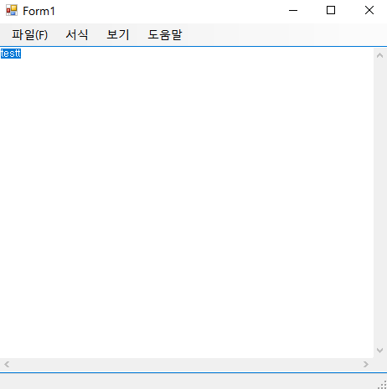
원본소스
MenuStrip
파일(새로만들기, 열기, 저장, 다른이름으로저장, 끝내기)
서식(자동 줄바꿈, 글꼴)
보기(상태포시줄)
도움말(메모장 정보)
Textbox
statuStrip

Slide 3
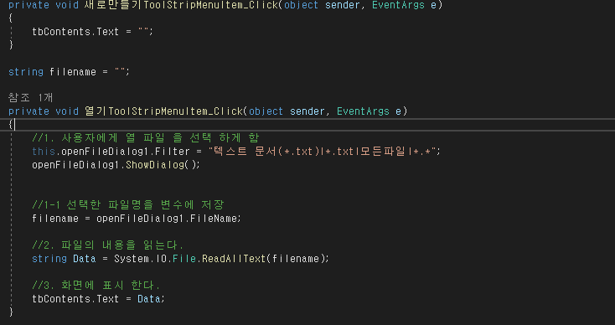

파일(새로만들기, 열기, 끝내기)

Slide 4
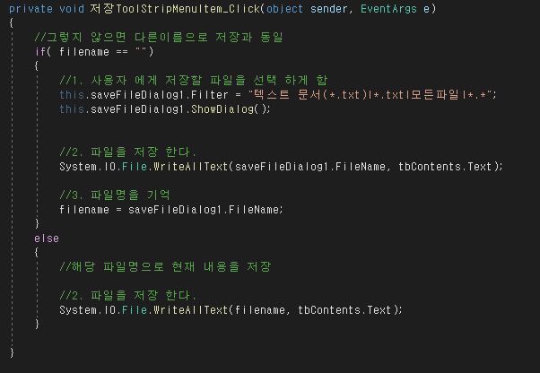
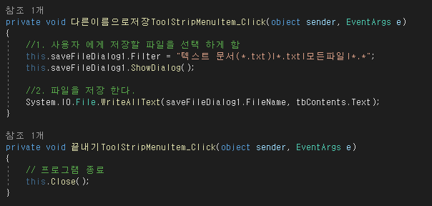
파일(저장, 다른이름으로저장)

Slide 5
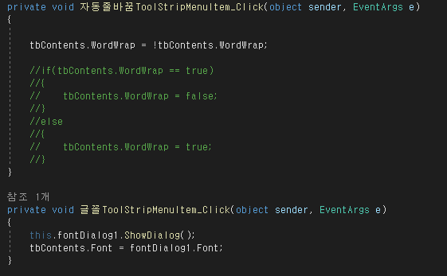
서식

Slide 6

도움말

Slide 7
수정한 내용
MenuStrip
파일(인쇄)
편집(실행취소, 잘라내기, 찾기등)
서식(배경색, 글자색)

Slide 8
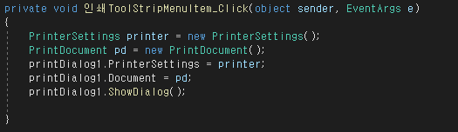
파일(인쇄)

Slide 9
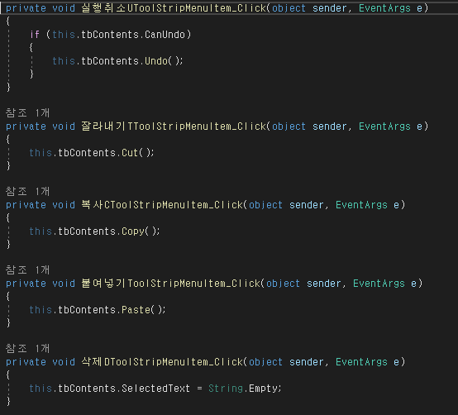
편집(실행취소, 잘라내기, 복사, 붙여넣기, 삭제)
실행취소
undo
잘라내기
cut
복사
copy
붙여넣기
paste
삭제
선택한 값을 empty로 없앰

Slide 10
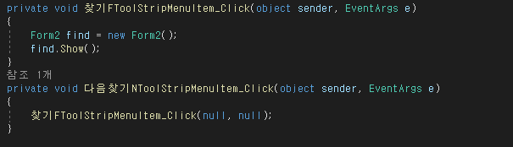
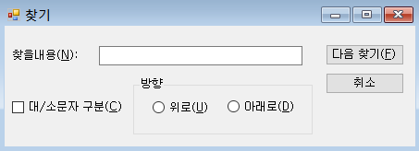
편집(찾기)
Forom2 추가

Slide 11
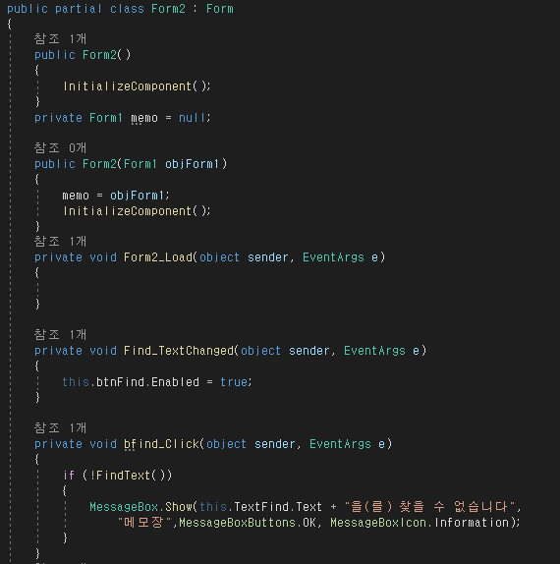
찾기(Form2)
button ‘찾기’를 활성화 시킴
찾을 단어가 textBox에 없으면
MessaageBox 출력

Slide 12
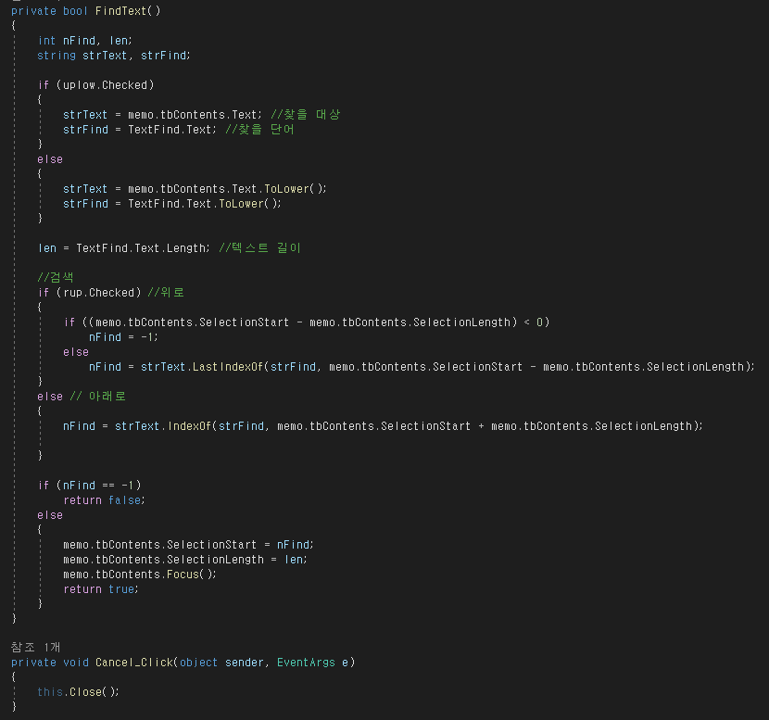
대/소문자구분하기에체크
되어 있지 않으면 모두
소문자로 바꾸어 단어를 찾음
위로 찾기
(값을 선택할 지점-값을 선택할 크기값)
이 음수이면 더이상 찾을 수 없기 때문에
찾기는 끝남
반대로 양수이면
끝에서부터 검색할 값을 찾기 시작
아래로 찾기
위로찾기와는 반대로 시작점부터
검색할 값을 찾음

Slide 13
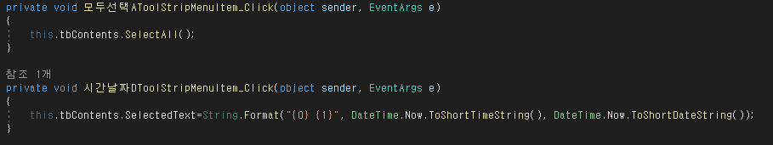
편집( 모두선택, 시간 날짜)
모두 선택
TextBox에 있는 모든 문자를 선택
시간 날짜
TextBox에 시간(ToShortTimeString)과 날짜(ToShortDate)를 출력

Slide 14
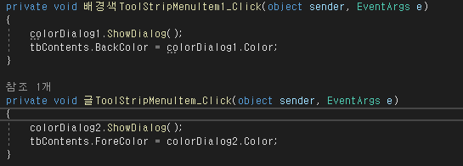
서식(배경색, 글자색 변경)
배경색 - BackColor
글자색 - ForeColor

Slide 15
원본소스
https://tindevil.tistory.com/642
참고자료
객체지향 자료(13, 14, 15, 16)
https://m.blog.naver.com/PostView.naver?isHttpsRedirect=true&blogId=syskiller&logNo=220721534117
https://codingcoding.tistory.com/336

